Slide 1
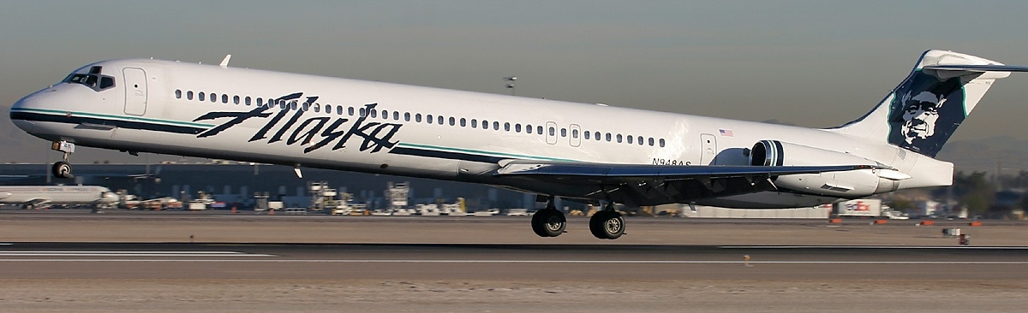

Aprendizado por projetos integradores – Análise acidente Alaska Airlines Voo 261
(2ª Sprint)
Isabela Soares, William Henrique, Jhonata Cawã

Slide 2
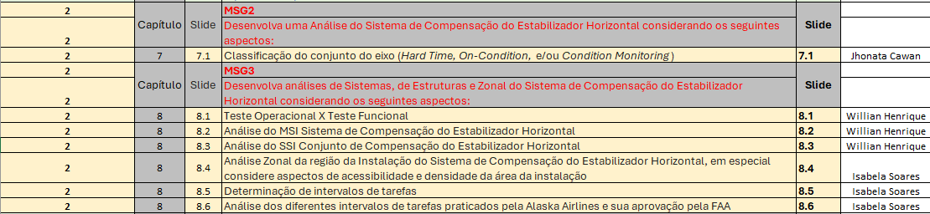
Matriz de Responsabilidades

Slide 3

Desenvolva uma Análise do Sistema de Compensação do Estabilizador Horizontal considerando os seguintes aspectos:
Resp.:Jhonata
Capítulo 7
Slide 7.1 - Classificação do conjunto do eixo (Hard Time, On-Condition, e/ou Condition Monitoring)
a) A redução de resistência à falhas é detectável na rotina de monitoramento da tripulação?
Resposta: NÃO.
A tripulação não tinha meios de identificar diretamente a degradação do conjunto do eixo por instrumentos ou sistemas de cabine. A falha ocorreu de forma lenta e discreta, sem gerar qualquer tipo de alerta imediato.
b) A degradação da resistência a falhas é detectável através de manutenção no local ou por unidade de teste?
Resposta: SIM.
A degradação da porca trapezoidal e do eixo poderia ter sido identificada de forma preventiva por meio de inspeções de manutenção adequadas, principalmente com a medição da folga axial do eixo. No entanto, o procedimento de inspeção não foi realizado corretamente e foram identificadas falhas no programa de manutenção existente.
Plano de Manutenção Proposto:
Tarefa: Medição da folga axial do conjunto do eixo (On-Condition).
Intervalo: A cada 2.000 horas de voo.
Método: Medição manual da folga axial, conforme instruções do manual de manutenção atualizado.
Critério de Aceitação: Qualquer valor de folga fora dos limites de tolerância estabelecidos exige a substituição imediata da porca trapezoidal e uma inspeção detalhada do eixo.

Slide 4
Desenvolva uma Análise do Sistema de Compensação do Estabilizador Horizontal considerando os seguintes aspectos:
Resp.:Jhonata
Capítulo 7
Slide 7.1.1 - Classificação do conjunto do eixo (Hard Time, On-Condition, e/ou Condition Monitoring)
c) O modo de falha tem um efeito adverso na operação segura da aeronave?
Resposta: SIM.
A falha do eixo resultou na perda completa do controle longitudinal da aeronave, ocasionando um acidente fatal. Por isso, o efeito adverso é classificado como crítico.
Plano de manutenção adicional:
Tarefa: Realizar lubrificação periódica do eixo e inspeção visual minuciosa (On-Condition).
Intervalo: A cada 650 horas de voo.
Método: Aplicar graxa conforme especificação técnica e verificar cuidadosamente a presença de desgaste anormal ou sinais de deficiência na lubrificação.
d) Sob o ponto de vista da tripulação, a função é oculta?
Resposta: SIM.
Durante a operação normal, a tripulação não tem como identificar o desgaste interno da porca trapezoidal ou do eixo, já que não há qualquer indicação visível ou alerta até que a falha esteja prestes a ocorrer.
Plano de manutenção adicional:
Tarefa: Inspeção não destrutiva (NDI) do eixo (On-Condition);
Intervalo: A cada 24 meses;
Método: Inspeção por partículas magnéticas ou ultrassom, visando detectar fissuras internas e prevenir falhas estruturais.

Slide 5
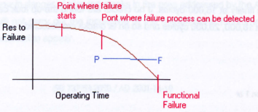
Desenvolva uma Análise do Sistema de Compensação do Estabilizador Horizontal considerando os seguintes aspectos:
Resp.:Jhonata
Capítulo 7
Slide 7.1.2 - Classificação do conjunto do eixo (Hard Time, On-Condition, e/ou Condition Monitoring)
e) Existe uma relação adversa entre a idade e confiabilidade?
Resposta: SIM.
O desgaste progressivo, causado pelo aumento das horas de voo e dos ciclos operacionais, reduz gradualmente a resistência do eixo, tornando-o mais suscetível a falhas. A ausência de substituição periódica eleva significativamente o risco de uma falha catastrófica.
Plano de manutenção complementar:
Tarefa: Substituição programada da porca trapezoidal, componente crítico sujeito a desgaste. (Hard Time)
Intervalo: A cada 5.000 horas de voo ou de acordo com a vida útil definida por análises de confiabilidade atualizadas.

Slide 6
Desenvolva análises de Sistemas, de estruturas e zonal do sistema de compensação do estabilizador horizontal considerando os seguintes aspectos:
Resp.:
Willian Henrique
Capítulo 8
Slide 8.1 – Teste Operacional X Teste Funcional
Sistema de Compensação do Estabilizador Horizontal (MD-80)
Teste Operacional
O movimento do estabilizador horizontal é comandado automaticamente pelo piloto automático ou manualmente pela tripulação de voo ao pressionar os interruptores de compensação localizados em cada manche.
Os motores são desenergizados quando o estabilizador atinge a condição de ajuste desejado ou quando atinge seus limites máximos de curso.
Os batentes elétricos e mecânicos limitam o deslocamento do estabilizador horizontal conforme o projeto: 12,2° para baixo do bordo de ataque e 2,1° para cima, interrompendo a rotação em caso de mau funcionamento.
O teste operacional verifica o acionamento do sistema completo e o funcionamento dos limitadores elétricos e mecânicos.

Slide 7
Desenvolva análises de Sistemas, de estruturas e zonal do sistema de compensação do estabilizador horizontal considerando os seguintes aspectos:
Resp.:
Willian Henrique
Capítulo 8
Slide 8.1 – Teste Operacional X Teste Funcional
Sistema de Compensação do Estabilizador Horizontal (Jackscrew – MD-80)
Teste Funcional
A verificação da folga axial entre o eixo e a porca trapezoidal foi desenvolvida para medir o desgaste e garantir que a porca seja substituída quando o limite de 0,040 polegadas fosse excedido.
Essa medição é o único meio funcional de detectar desgaste excessivo nas roscas do conjunto do eixo trapezoidal.
No acidente, o NTSB constatou que a verificação da folga não foi executada adequadamente, permitindo o desgaste extremo da porca trapezoidal até sua falha em voo.

Slide 8
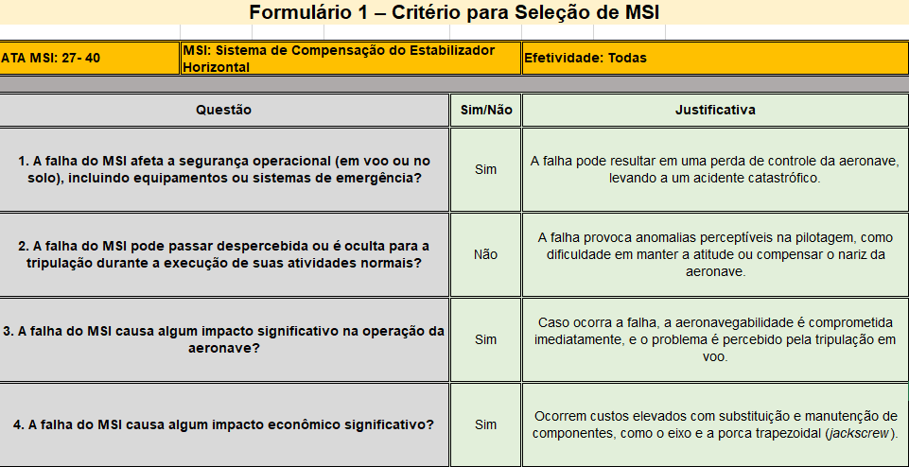
Desenvolva análises de Sistemas, de Estruturas e Zonal do Sistema de Compensação do Estabilizador Horizontal considerando os seguintes aspectos:
Resp.:
Willian Henrique
Capítulo 8
Slide 8.2 – Análise MSI Sistema de Compensação do estabilizador horizontal

Slide 9
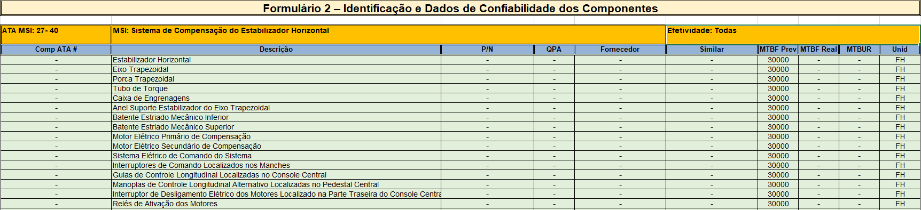
Desenvolva análises de Sistemas, de Estruturas e Zonal do Sistema de Compensação do Estabilizador Horizontal considerando os seguintes aspectos:
Resp.:
Willian Henrique
Capítulo 8
Slide 8.2.1 – Análise MSI Sistema de Compensação do estabilizador horizontal

Slide 10
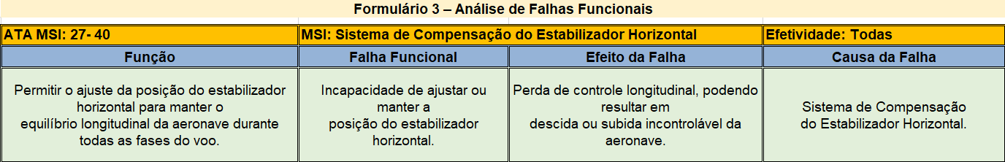
Desenvolva análises de Sistemas, de Estruturas e Zonal do Sistema de Compensação do Estabilizador Horizontal considerando os seguintes aspectos:
Resp.:
Willian Henrique
Capítulo 8
Slide 8.2.2 – Análise MSI Sistema de Compensação do estabilizador horizontal

Slide 11
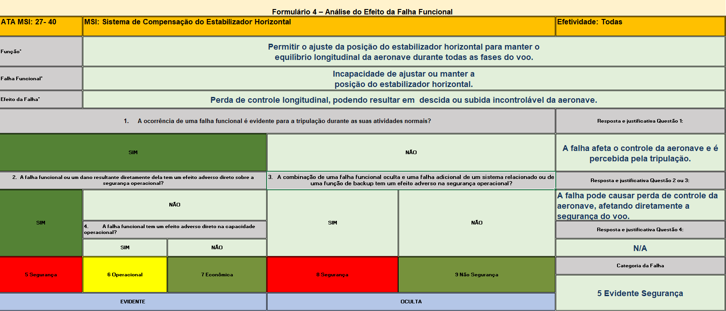
Desenvolva análises de Sistemas, de Estruturas e Zonal do Sistema de Compensação do Estabilizador Horizontal considerando os seguintes aspectos:
Resp.:
Willian Henrique
Capítulo 8
Slide 8.2.3 – Análise MSI Sistema de Compensação do estabilizador horizontal

Slide 12
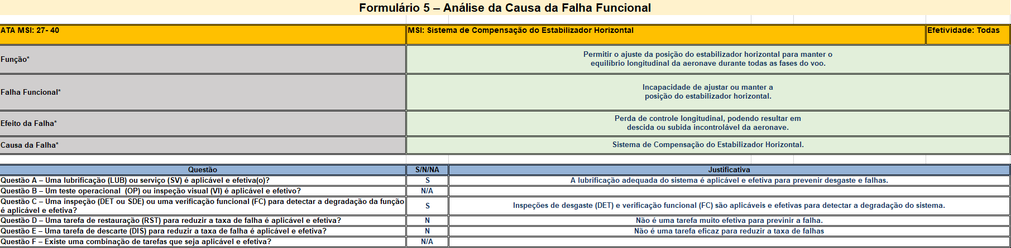
Desenvolva análises de Sistemas, de Estruturas e Zonal do Sistema de Compensação do Estabilizador Horizontal considerando os seguintes aspectos:
Resp.:
Willian Henrique
Capítulo 8
Slide 8.2.4 – Análise MSI Sistema de Compensação do estabilizador horizontal

Slide 13
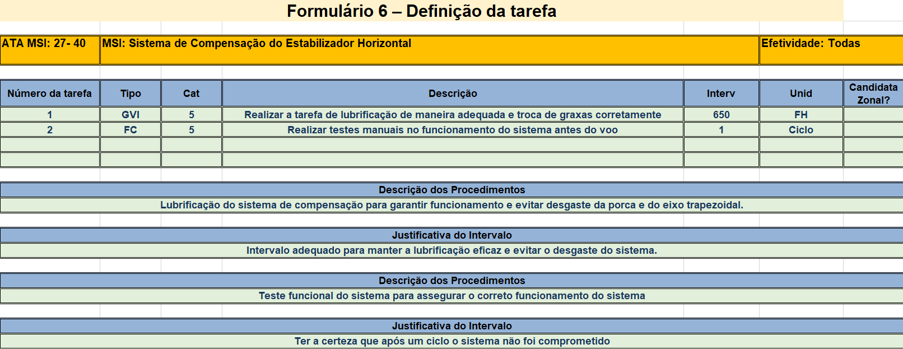
Desenvolva análises de Sistemas, de Estruturas e Zonal do Sistema de Compensação do Estabilizador Horizontal considerando os seguintes aspectos:
Resp.:
Willian Henrique
Capítulo 8
Slide 8.2.5 – Análise MSI Sistema de Compensação do estabilizador horizontal

Slide 14
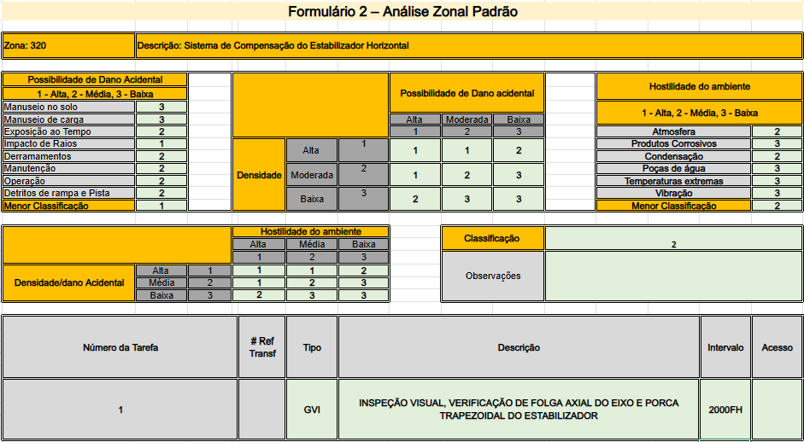
Desenvolva análises de Sistemas, de Estruturas e Zonal do Sistema de Compensação do Estabilizador horizontal considerando os seguintes aspectos:
Resp.: Isabela Soares
Capítulo 8
Slide 8.4 - Análise Zonal da região da Instalação do Sistema de Compensação do Estabilizador Horizontal, em especial considere aspectos de acessibilidade e densidade da área da instalação

Slide 15
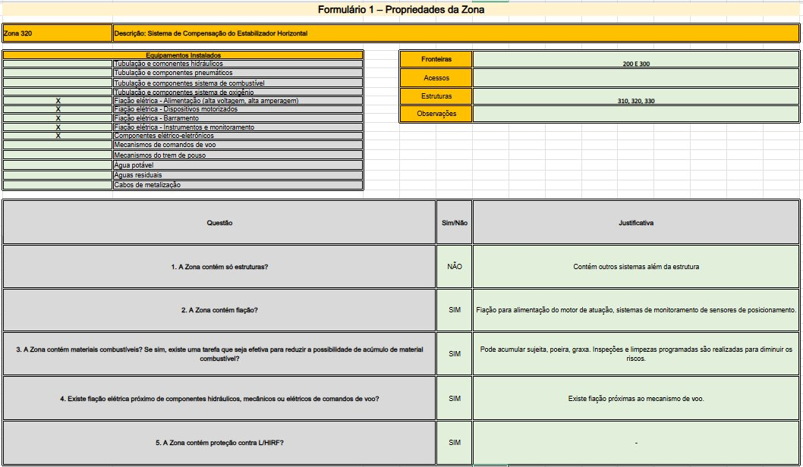
Desenvolva análises de Sistemas, de Estruturas e Zonal do Sistema de Compensação do Estabilizador horizontal considerando os seguintes aspectos:
Resp.: Isabela Soares
Capítulo 8
Slide 8.4 - Análise Zonal da região da Instalação do Sistema de Compensação do Estabilizador Horizontal, em especial considere aspectos de acessibilidade e densidade da área da instalação

Slide 16
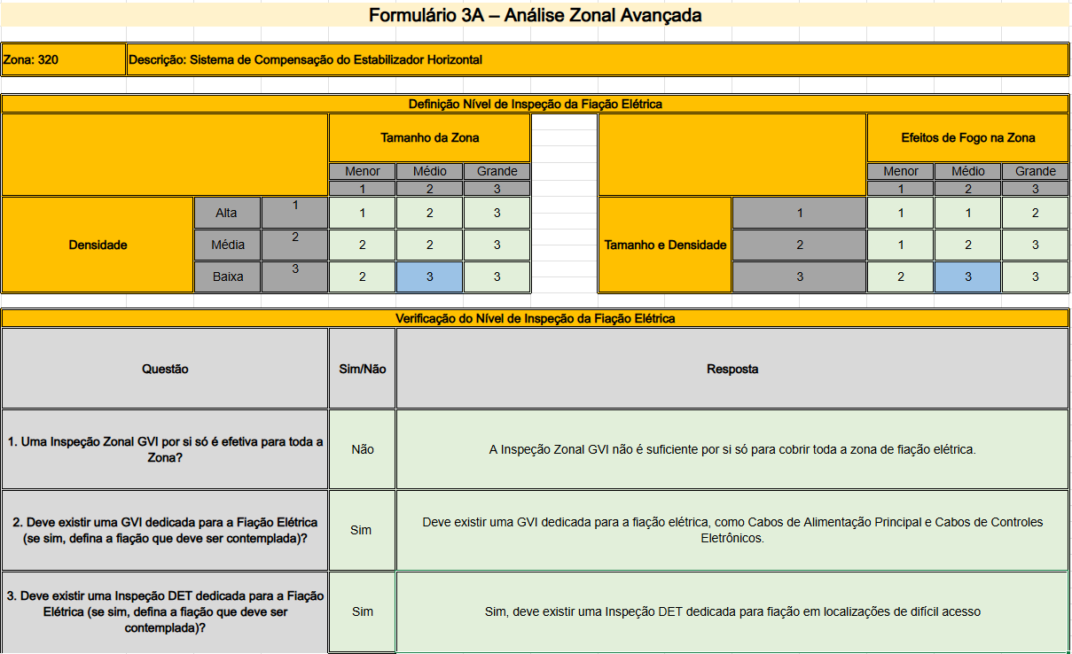
Desenvolva análises de Sistemas, de Estruturas e Zonal do Sistema de Compensação do Estabilizador horizontal considerando os seguintes aspectos:
Resp.: Isabela Soares
Capítulo 8
Slide 8.4 - Análise Zonal da região da Instalação do Sistema de Compensação do Estabilizador Horizontal, em especial considere aspectos de acessibilidade e densidade da área da instalação
Manutenção de Aeronaves – 29° Turma​

Slide 17
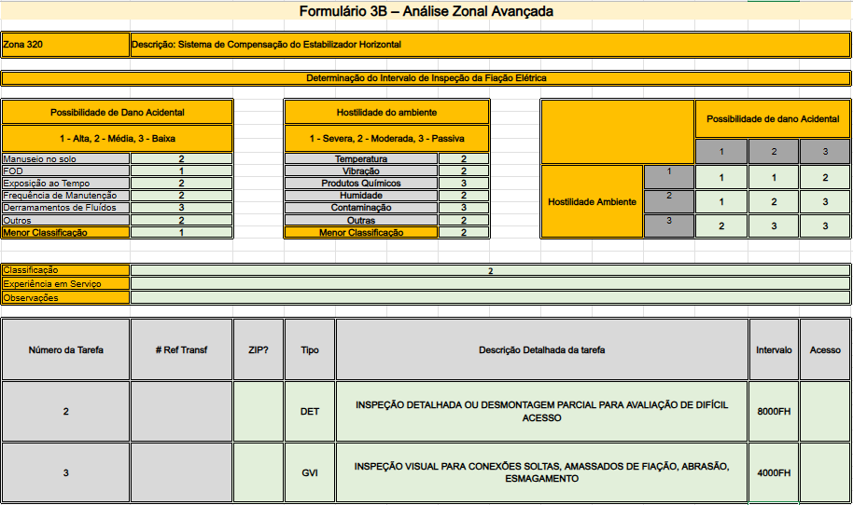
Desenvolva análises de Sistemas, de Estruturas e Zonal do Sistema de Compensação do Estabilizador horizontal considerando os seguintes aspectos:
Resp.: Isabela Soares
Capítulo 8
Slide 8.4 - Análise Zonal da região da Instalação do Sistema de Compensação do Estabilizador Horizontal, em especial considere aspectos de acessibilidade e densidade da área da instalação

Slide 18
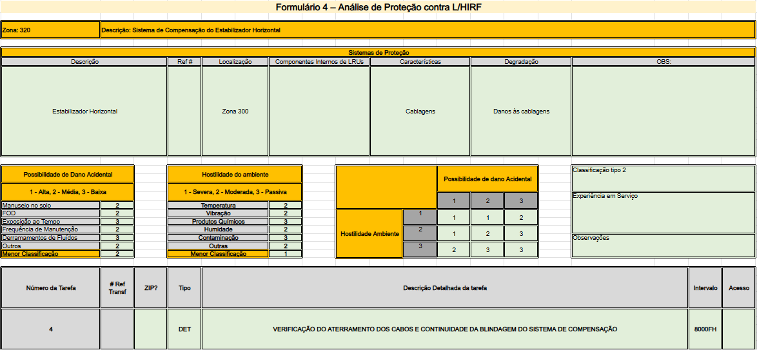
Desenvolva análises de Sistemas, de Estruturas e Zonal do Sistema de Compensação do Estabilizador horizontal considerando os seguintes aspectos:
Resp.: Isabela Soares
Capítulo 8
Slide 8.4 - Análise Zonal da região da Instalação do Sistema de Compensação do Estabilizador Horizontal, em especial considere aspectos de acessibilidade e densidade da área da instalação

Slide 19
Desenvolva análises de Sistemas, de Estruturas e Zonal do Sistema de Compensação do Estabilizador horizontal considerado os seguintes aspectos:
Resp.: Isabela Soares
Capítulo 8
Slide 8.5 - Determinação de Intervalo de Tarefas
MSG-2 X MSG-3
A Alaska Airlines revisou sua estratégia de manutenção relacionada ao eixo do estabilizador horizontal, modificando os prazos para lubrificação e verificação de folgas. Inicialmente, esses procedimentos seguiam as diretrizes do MSG-2, mas ao longo do tempo foram prorrogados com o objetivo de reduzir despesas, chegando a um limite de 3.600 horas de voo. Essas alterações, no entanto, foram implementadas sem uma análise individualizada dos efeitos de cada tarefa. A aprovação por parte da FAA ocorreu sem uma avaliação técnica aprofundada. O episódio evidencia a necessidade de cautela ao alterar diretrizes de manutenção, reforçando a importância de seguir as recomendações dos fabricantes e manter a segurança como prioridade máxima.
Nota: Apesar de o programa de manutenção da Alaska Airlines ter sido estruturado com base no relatório MSG-2 MRB, a companhia passou a adotar intervalos mais longos para certas tarefas, alegando referência ao MSG-3 MRB. No entanto, esses novos prazos não constavam oficialmente no MSG-3, sendo utilizados apenas como argumento para sustentar modificações feitas por iniciativa própria.

Slide 20
Desenvolva análises de Sistemas, de Estruturas e Zonal do Sistema de Compensação do Estabilizador horizontal considerado os seguintes aspectos:
Resp.: Isabela Soares
Capítulo 8
Slide 8.6 - Análise dos diferentes intervalos de tarefas praticados pela Alaska Airlanes e sua aprovação pela FAA.
Documento | Intervalo
MSG-2 MRB | Não incluído no diagrama lógico
MSG-2 OAMP | Entre 600 e 900 horas de voo
MSG-3 MRB | Check C: 3.600 horas de voo ou 15 meses (o que ocorrer primeiro)
MSG-3 OAMP | Check C: 3.600 horas de voo
Ao longo do tempo, a Alaska Airlines promoveu alterações progressivas nos intervalos de manutenção relacionados à lubrificação do eixo do estabilizador horizontal, aumentando gradualmente esses prazos em relação às recomendações iniciais do fabricante.
As especificações técnicas apontavam que a tarefa deveria ser executada entre 600 e 900 horas de voo conforme os critérios do MSG-2, ou a cada 3.600 horas ou 15 meses, de acordo com o MSG-3 — prevalecendo o que ocorresse primeiro. Apesar disso, a empresa começou a estender esses períodos de forma escalonada, adotando inicialmente 700 horas em 1985 e alcançando 1.600 horas até 1994.
Já em 1996, houve uma mudança na forma de controle, com a introdução de um critério baseado em tempo: o procedimento passou a ser realizado a cada 8 meses, o que, considerando o ritmo operacional da empresa, equivalia a aproximadamente 2.550 horas de voo. Essa modificação recebeu aprovação da FAA. Contudo, após o acidente envolvendo o voo 261, os intervalos foram significativamente encurtados para 650 horas, conforme exigido pelas Diretrizes de Aeronavegabilidade (ADs) emitidas na ocasião.
Ano | Prática Implementada pela Alaska Airlines
1985 | Lubrificação no Check B a cada 700 horas de voo
1987 | Lubrificação no Check B a cada 500 horas de voo
1988 | Lubrificação no Check A a cada 1.000 horas de voo
1991 | Lubrificação no Check A a cada 1.200 horas de voo
1994 | Lubrificação no Check A a cada 1.600 horas de voo
2000 | Tarefa passou a ser controlada por tempo: máximo de 8 meses (~2.550 horas de voo)
2000 até hoje | Intervalo fixado em 650 horas de voo conforme diretrizes pós-acidente (AD)

Slide 21
Desenvolva análises de Sistemas, de Estruturas e Zonal do Sistema de Compensação do Estabilizador horizontal considerado os seguintes aspectos:
Resp.: Isabela Soares
Capítulo 8
Slide 8.6 - Análise dos diferentes intervalos de tarefas praticados pela Alaska Airlanes e sua aprovação pela FAA.
Intervalos Recomendados pelo Fabricante
Tarefa | Douglas | MSG-2 MRB / OAMP | MSG-3 MRB | MSG-3 OAMP
C Check | 3.600 horas de voo | 3.500 horas ou 15 meses, o que ocorrer primeiro | 3.600 horas ou 15 meses, o que ocorrer primeiro | 3.600 horas de voo
Verificação da Folga | Junto com o C Check (3.600 FH) | A cada 2 C Checks (7.000 FH ou 30 meses, o que ocorrer primeiro) | A cada 2 C Checks (7.000 FH ou 30 meses, o que ocorrer primeiro) | A cada 2 C Checks (7.200 FH)
Intervalos Adotados pela Alaska Airlines
Tarefa | 1985 | 1988 | 1996 a Abril de 2000 | Atual
C Check | A cada 2.500 horas de voo | A cada 13 meses (cerca de 3.200 horas de voo) | A cada 15 meses (cerca de 4.775 horas) | A cada 15 meses
Verificação da Folga | A cada 2 C Checks (5.000 FH) | A cada 2 C Checks (26 meses, ~6.400 FH) | A cada 2 C Checks (30 meses, ~9.550 FH) | A cada 2.000 horas de voo
Aprovação da FAA: A FAA autorizou o aumento do intervalo para a inspeção da folga após a companhia realizar testes em cinco aeronaves da sua frota. Entretanto, essa verificação não foi avaliada de forma isolada, o que resultou em falhas no programa de manutenção preventiva.
Após o acidente: Com o objetivo de reforçar a segurança, a inspeção da folga tornou-se obrigatória a cada 2.000 horas de voo.

